Slide 1
Κυβέρνηση
Μεταρρυθμιστική πρωτοβουλία για την ενίσχυση της Επαγγελματικής Εκπαίδευσης και Κατάρτισης
19 Δεκεμβρίου 2023
Notes:
Intro /01
Feedback
Πρώτη μέρα αφιερωμένη σε υγιεινή κτλ
Μικρές αλλαγές έξυπνες (2 διαλείμματα, ζώνες άφιξης/αναχώρησης)
Απουσίες
2 ΣΤΑΔΙΑ: α) δημοτικά/γ’ λυκείου – β) γυμνάσιο, β’ γ’ λυκείου, ΕΕΚ, μαθητεία.
ΑΕΙ συνεχίζουν εξ αποστάσεως (δε θα ανοίξουν για φέτος)

Slide 2
Περιεχόμενα
Η Επαγγελματική Εκπαίδευση στην Ελλάδα
Κέντρα Επαγγελματικής Εκπαίδευσης και Κατάρτισης
Διάχυση Καινοτομιών Π.ΕΠΑ.Λ.
Αναδιαμόρφωση των Εργαστηριακών Κέντρων
Ενίσχυση του περιφερειακού σκέλους της διακυβέρνησης της Ε.Ε.Κ. -Σ.Σ.Π.Α.Ε.
Rebranding I.E.K.
Ψηφιοποίηση της Επαγγελματικής Εκπαίδευσης και Κατάρτισης

Slide 3
Γενικά για την Ε.Ε.Κ. στην Ελλάδα
Η αναβάθμιση της ΕΕΚ βρίσκεται στο επίκεντρο των μεταρρυθμιστικών πρωτοβουλιών για την παιδεία στην Ελλάδα.
Η μεταρρύθμιση, που ξεκίνησε από την κυβέρνηση με το ν. 4763/2020, στηρίζεται σε μια ολοκληρωμένη στρατηγική για την Επαγγελματική Εκπαίδευση, Κατάρτιση και Διά Βίου Μάθηση και όχι σε αποσπασματικές παρεμβάσεις, με βάση και την ήδη αποκτηθείσα εμπειρία πολλών ετών.
Όμως, οι συσσωρευμένες χρόνιες προκλήσεις απαιτούν επιμονή, στοχοπροσήλωση και ενισχυτικές παρεμβάσεις όπου χρειάζονται.

Slide 4
Στόχος της πρότασης δομικής μεταρρύθμισης
Η παρούσα πρόταση, αποβλέπει:
στην ενίσχυση της διάρθρωσης της Επαγγελματικής Εκπαίδευσης και της Επαγγελματικής Κατάρτισης
στην εύρυθμη λειτουργία και αποτελεσματική συνεργασία των Εργαστηριακών Κέντρων με τις εκπαιδευτικές δομές που εξυπηρετούν
στην επέκταση σε όλα τα ΕΠΑ.Λ. των μεταρρυθμιστικών ρυθμίσεων των Πρότυπων ΕΠΑ.Λ.
Στόχος όλων αυτών των μεταρρυθμιστικών παρεμβάσεων αποτελεί μια αποτελεσματικότερη Ε.Ε.Κ., μια Ε.Ε.Κ. πιο κοντά στις ανάγκες της τοπικής οικονομίας και κοινωνίας.

Slide 5
Η Επαγγελματική Εκπαίδευση και Κατάρτιση στην Ελλάδα σήμερα
3 Ε.Σ.Κ. – Επίπεδο 3
417 ΕΠΑ.Λ. – Επίπεδο 4
25 Π.ΕΠΑ.Λ. – Επίπεδο 4
126 Δημόσια Ι.Ε.Κ. Υπουργείου Παιδείας – Επίπεδο 5
93 Δημόσια Ι.Ε.Κ. άλλων δημοσίων φορέων – Επίπεδο 5
87 Ιδιωτικά Ι.Ε.Κ. – Επίπεδο 5
120 Εργαστηριακά Κέντρα

Slide 6
Παρέμβαση 1: Κέντρα Επαγγελματικής Εκπαίδευσης και Κατάρτισης
6

Slide 7
Κέντρα Επαγγελματικής Εκπαίδευσης και Κατάρτισης
Πρόταση
Ιδρύονται Κέντρα Επαγγελματικής Εκπαίδευσης και Κατάρτισης (Κ.Ε.Ε.Κ.)
Στα Κέντρα Επαγγελματικής Εκπαίδευσης και Κατάρτισης:
Δύνανται να συνυπάρχουν οι δομές Ε.Σ.Κ., ΕΠΑ.Λ. και Ι.Ε.Κ. δηλαδή δομές επιπέδων 3, 4 και 5 του Εθνικού Πλαισίου Προσόντων (Ε.Π.Π.)
Στα Κ.Ε.Ε.Κ. παρέχεται και το Μεταλυκειακό Έτος - τάξη Μαθητείας (επίπεδο 5 του Ε.Π.Π.)
Οι ανωτέρω μονάδες διατηρούν την οργανικότητά τους σε όλα τα επίπεδα λειτουργία τους.

Slide 8
Κέντρα Επαγγελματικής Εκπαίδευσης και Κατάρτισης
Σκοπός της παρέμβασης
Σύνδεση με τις ανάγκες της τοπικής οικονομίας
1
Συνεργασία και συνέργεια μονάδων 3 επιπέδων σε ένα συγκρότημα (campus) για την επίτευξη της συνάρθρωσης της Επαγγελματικής Εκπαίδευσης και της Επαγγελματικής Κατάρτισης
2

Slide 9
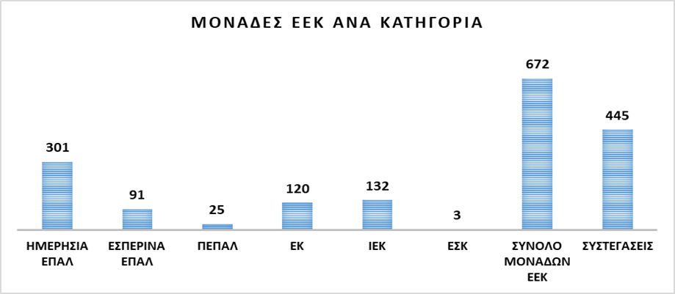
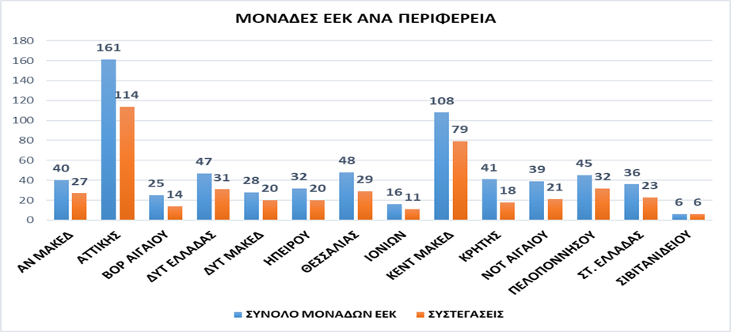
Κέντρα Επαγγελματικής Εκπαίδευσης και Κατάρτισης
Υφιστάμενη κατάσταση (1/4)

Slide 10
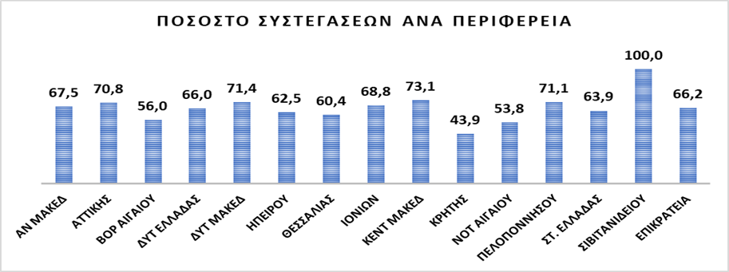
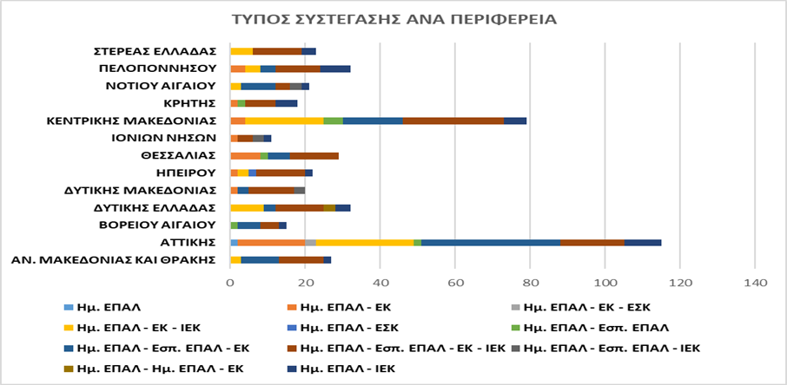
Κέντρα Επαγγελματικής Εκπαίδευσης και Κατάρτισης
Υφιστάμενη κατάσταση (2/4)

Slide 11
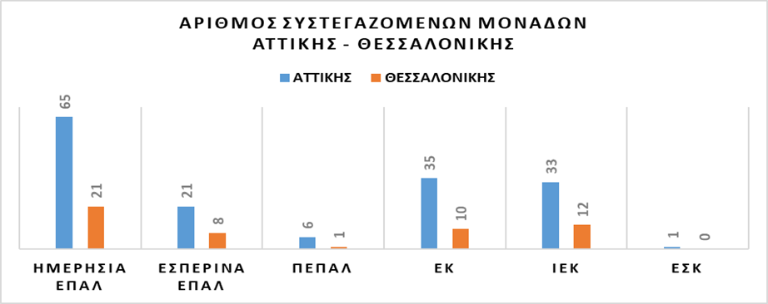
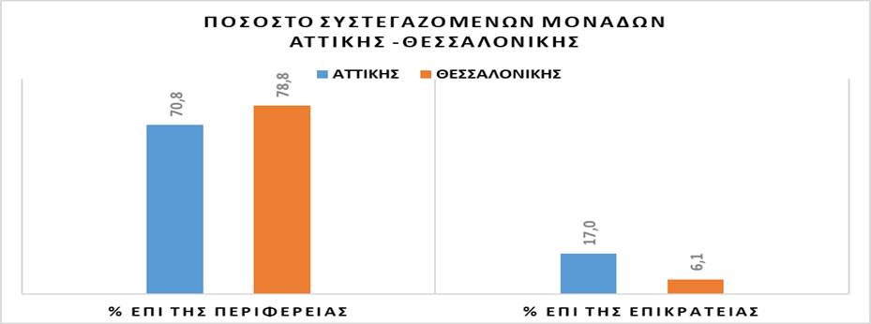
Κέντρα Επαγγελματικής Εκπαίδευσης και Κατάρτισης
Υφιστάμενη κατάσταση (3/4)

Slide 12
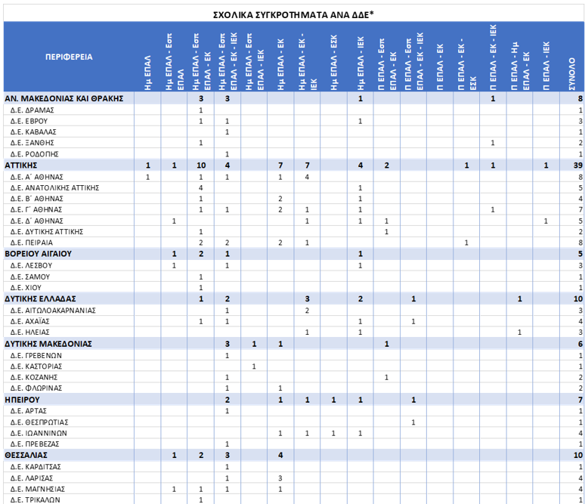
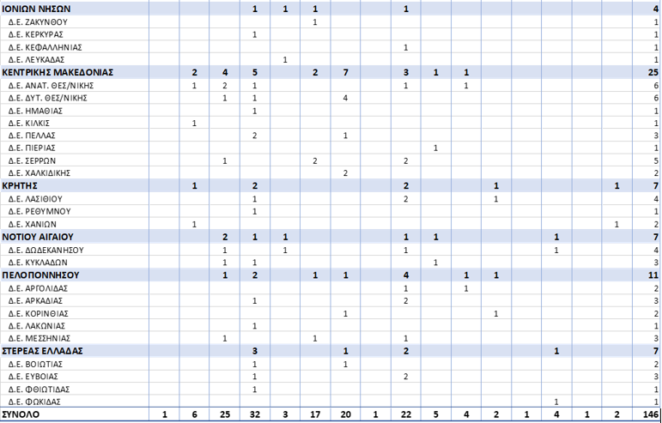
Υφιστάμενη κατάσταση (4/4)
Κέντρα Επαγγελματικής Εκπαίδευσης και Κατάρτισης

Slide 13
Κέντρα Επαγγελματικής Εκπαίδευσης και Κατάρτισης
Οργανωσιακές παραδοχές
Όπως προκύπτει από τα διαγράμματα:
Το σύνολο των συστεγαζόμενων μονάδων Ε.Ε.Κ. στην επικράτεια αντιστοιχεί στο 66,2 % επί του συνόλου των μονάδων. Όταν αναφερόμαστε σε συστέγαση, αυτή αφορά στην συστέγαση δύο (2) τουλάχιστον μονάδων.
Οι συστεγάσεις σε Αττική και Θεσσαλονίκη αντιπροσωπεύουν το 23,1% επί συνόλου 66,2% της επικράτειας.
Τo 33,8 % των μονάδων Ε.Ε.Κ. είναι μεμονωμένες μονάδες, λαμβανομένης υπόψη της γεωγραφικής αποτύπωσης της χώρας και της ανάγκης παρουσίας μεμονωμένων μονάδων Ε.Ε.Κ. στη νησιωτική Ελλάδα, στην παραμεθόριο και σε απομακρυσμένες περιοχές.

Slide 14
Κέντρα Επαγγελματικής Εκπαίδευσης και Κατάρτισης
Στόχος της πρότασης
Το προτεινόμενο μοντέλο θα επιτρέψει τις συνέργειες μεταξύ των διαφορετικών επιπέδων, με στόχο τη βέλτιστη αξιοποίηση της διάγνωσης των αναγκών της αγοράς εργασίας, αλλά και την αποφυγή επικαλύψεων μεταξύ των διαφορετικών επιπέδων, οι οποίες δημιουργούν σύγχυση στους μαθητές/μαθητευόμενους/καταρτιζόμενους καθώς και στο αποτέλεσμα των εκροών του συστήματος, δηλαδή στην ίδια την αγορά εργασίας.
Στόχος της παρέμβασης είναι η ολιστική αντιμετώπιση της μάθησης, η συνεργασία και οι συνέργειες, η εξοικονόμηση πόρων, η καινοτομία και η διάχυση καλών πρακτικών, η ενίσχυση της σύζευξης με την αγορά εργασίας και την τοπική κοινωνία, με τελικό όφελος την εθνική οικονομία.
Η παρέμβασή μας δεν περιορίζει την αυτονομία των επιμέρους εκπαιδευτικών μονάδων των τριών επιπέδων (3,4,5), αντίθετα επιδιώκεται η ενίσχυσή της.

Slide 15
Προϋποθέσεις ίδρυσης Κ.Ε.Ε.Κ.
Κέντρα Επαγγελματικής Εκπαίδευσης και Κατάρτισης
1
Συνύπαρξη στον ίδιο χώρο (campus) τουλάχιστον μίας δομής εκπαίδευσης, μία δομής κατάρτισης κι ενός εργαστηριακού κέντρου (Ε.Κ.)
Με βάση στατιστικά στοιχεία που ακολουθούν παρουσιάζονται πανελλαδικά 23 περιπτώσεις συγκροτημάτων (campuses) με ημερήσιο/α ΕΠΑ.Λ., Ι.Ε.Κ. και Ε.Κ. και 37 περιπτώσεις συγκροτημάτων (campuses) με ημερήσιο/α και εσπερινό ΕΠΑ.Λ., Ι.Ε.Κ. και Ε.Κ. (βλ. επόμενο slide)
2
Μη συστέγαση στον ίδιο χώρο Γυμνασίου ή Γενικού Λυκείου, ώστε να γίνεται πλήρης εκμετάλλευση των εγκαταστάσεων για τις αυξημένες ανάγκες της Ε.Ε.Κ.

Slide 16
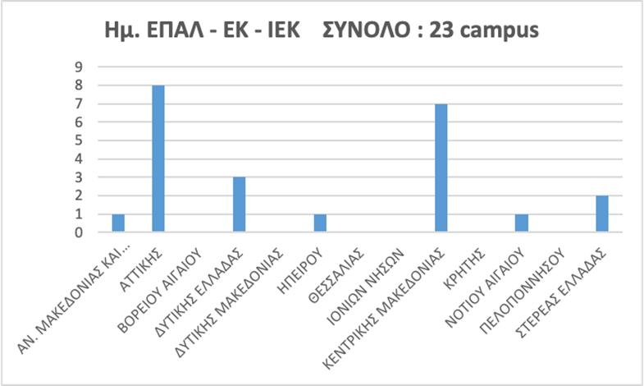
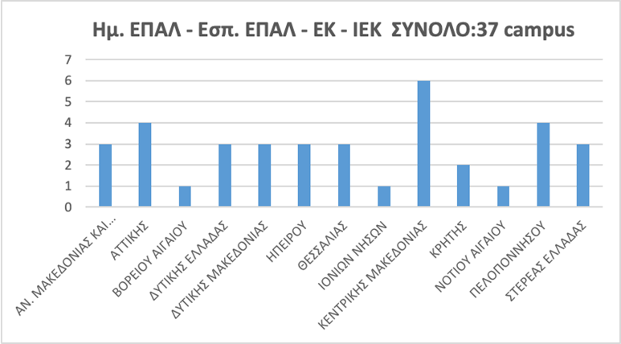
Σύνολο συγκροτημάτων (Campuses)
Κέντρα Επαγγελματικής Εκπαίδευσης και Κατάρτισης
Συνολικά 60 Campuses

Slide 17
Κριτήρια επιλογής για την ίδρυση των Κ.Ε.Ε.Κ
Κέντρα Επαγγελματικής Εκπαίδευσης και Κατάρτισης
Βασικό κριτήριο επιλογής
Πρόσθετα κριτήρια επιλογής
Η τήρηση των προϋποθέσεων συστέγασης των ανωτέρω δομών.
Επαρκείς αίθουσες διδασκαλίας και συστεγαζόμενα εργαστήρια
Πρόσβαση ΑμεΑ
Προσβασιμότητα από μέσα μαζικής μεταφοράς
Συνεργασία με κοινωνικούς εταίρους - διασύνδεση με την αγορά εργασίας
Συνεργασία με κοινωφελή Ιδρύματα και Α.Ε.Ι.
Συμμετοχή σε ευρωπαϊκά και διεθνή προγράμματα
Επαρκής υλικοτεχνική υποδομή στις αίθουσες (Η/Υ, projectors, σύνδεση με διαδίκτυο κ.α) και στα εργαστήρια.

Slide 18
Κέντρα Επαγγελματικής Εκπαίδευσης και Κατάρτισης
Θέση Οργανωτικού Συντονιστή σε κάθε Κ.Ε.Ε.Κ.
Επιλογή του Οργανωτικού Συντονιστή
Ο Οργανωτικός Συντονιστής επιλέγεται κατόπιν δημόσιας πρόσκλησης και δικαίωμα συμμετοχής στη δημόσια πρόσκληση έχουν εκπαιδευτικοί και δημόσιοι υπάλληλοι με σχέση εργασίας δημοσίου δίκαιου ή ιδιωτικού δικαίου αορίστου χρόνου φορέων του δημόσιου και ευρύτερου δημόσιου τομέα
Περιεχόμενα πρόσκλησης και θητεία
Η θητεία του Συντονιστή είναι τετραετής (4). Η πρόσκληση θα περιλαμβάνει τα απαιτούμενα προσόντα, καθώς και τα πρόσθετα επιθυμητά προσόντα που συνεκτιμώνται, τον τρόπο και τα δικαιολογητικά απόδειξης των προσόντων, την προθεσμία υποβολής των αιτήσεων και τον τρόπο υποβολής τους, καθώς και τη δυνατότητα διενέργειας προσωπικής συνέντευξης των υποψηφίων.

Slide 19
Προσόντα Οργανωτικού Συντονιστή Κ.Ε.Ε.Κ.
Κέντρα Επαγγελματικής Εκπαίδευσης και Κατάρτισης
1
Πτυχίο και μεταπτυχιακός τίτλος σπουδών Α.Ε.Ι. της ημεδαπής ή ισότιμοι τίτλοι της αλλοδαπής
2
Πολύ καλή γνώση δύο ξένων γλωσσών κράτους μέλους της Ευρωπαϊκής Ένωσης (Ε.Ε.)
3
Επαγγελματική εμπειρία τουλάχιστον έξι (6) ετών σε θέματα σχετικά με την επαγγελματική εκπαίδευση και κατάρτιση
Ελάχιστα προσόντα επιλογής του Οργανωτικού Συντονιστή του Κ.Ε.Ε.Κ.

Slide 20
Κέντρα Επαγγελματικής Εκπαίδευσης και Κατάρτισης
Συμβούλιο του Κ.Ε.Ε.Κ. (ΣΥ.Κ.Ε.Ε.Κ.)
Συνίσταται Συμβούλιο του Κέντρου Επαγγελματικής Εκπαίδευσης και Κατάρτισης (ΣΥ.Κ.Ε.Ε.Κ.) στο οποίο:
Προεδρεύει ο Οργανωτικός Συντονιστής
1
Συμμετέχουν οι Διευθυντές των επιμέρους μονάδων των τριών επιπέδων (3, 4, 5), ο Διευθυντής του Εργαστηριακού Κέντρου, ένα μέλος του Δήμου που έχει την ευθύνη των κτιριακών εγκαταστάσεων του Κ.Ε.Ε.Κ. καθώς και εκπρόσωποι των Επιμελητηρίων της οικείας περιφερειακής ενότητας
2

Slide 21
Κέντρα Επαγγελματικής Εκπαίδευσης και Κατάρτισης
Αρμοδιότητες Οργανωτικού Συντονιστή (1/2)
Ο Οργανωτικός Συντονιστής του Κ.Ε.Ε.Κ. συντονίζει και εποπτεύει το έργο των επιμέρους εκπαιδευτικών μονάδων, την εφαρμογή του τριετούς (3) στρατηγικού σχεδίου Επαγγελματικής Εκπαίδευσης, Κατάρτισης και Διά Βίου Μάθησης καθώς και της ετήσιας στοχοθεσίας του Κ.Ε.Ε.Κ. και συνεργάζεται με τους Διευθυντές των επιμέρους εκπαιδευτικών μονάδων, με σκοπό την εκπλήρωση της αποστολής του Κ.Ε.Ε.Κ.. Ειδικότερα, ο Οργανωτικός Συντονιστής του Κ.Ε.Ε.Κ. ασκεί τις ακόλουθες αρμοδιότητες:
Επικουρεί τους Διευθυντές κατά την άσκηση των αρμοδιοτήτων τους και εισηγείται επί θεμάτων σχετικά με την οργάνωση, τη λειτουργία και τον συντονισμό των δράσεων του Κ.Ε.Ε.Κ.
1
2
Παρακολουθεί την υλοποίηση του τριετούς (3) στρατηγικού σχεδίου Επαγγελματικής Εκπαίδευσης, Κατάρτισης και Διά Βίου Μάθησης καθώς και της ετήσιας στοχοθεσίας του Κ.Ε.Ε.Κ.
3
Συντονίζει και εποπτεύει την υλοποίηση του σχεδίου ψηφιακού μετασχηματισμού του Κ.Ε.Ε.Κ.
4
Σχεδιάζει και συντονίζει τις δράσεις εξωστρέφειας και προβολής του Κ.Ε.Ε.Κ.
Συνεργάζεται με όλες τις εκπαιδευτικές μονάδες του Κ.Ε.Ε.Κ., προκειμένου να παρακολουθεί την ορθή εφαρμογή των αποφάσεων των οργάνων διοίκησης και εισηγείται προς τον Πρόεδρο του Κεντρικού Συμβουλίου Επαγγελματικής Εκπαίδευσης και Κατάρτισης (Κ.Σ.Ε.Ε.Κ.) μέτρα για τη βελτίωση της αποτελεσματικότητας και αποδοτικότητας του Κ.Ε.Ε.Κ.
5
6
Συνεργάζεται με το Σ.Σ.Π.Α.Ε. της οικείας περιφέρειας σε ό,τι αφορά στις ιδιαίτερες ανάγκες της τοπικής αγοράς εργασίας και υποβάλλει ετήσιες εκθέσεις με τις προτάσεις του για ίδρυση νέων ειδικοτήτων ή για την αναστολή της λειτουργίας όσων έπαψαν να εξυπηρετούν πραγματικές ανάγκες της αγοράς

Slide 22
Κέντρα Επαγγελματικής Εκπαίδευσης και Κατάρτισης
Αρμοδιότητες Οργανωτικού Συντονιστή (2/2)
7
Καταρτίζει ετήσια έκθεση δραστηριοτήτων, την οποία υποβάλλει στον Πρόεδρο του Κ.Σ.Ε.Ε.Κ.
8
Αναπτύσσει και μεριμνά για τις συνεργασίες του Κ.Ε.Ε.Κ. με Α.Ε.Ι., ερευνητικά ιδρύματα και επιχειρήσεις
9
Έχει την ευθύνη για τη συμμετοχή και τη συνεργασία των εκπαιδευτικών μονάδων του Κ.Ε.Ε.Κ. με εκπαιδευτικές μονάδες του εξωτερικού
10
Έχει την ευθύνη αποτελεσματικής λειτουργίας του Γ.Ε.Α.Σ. του Κ.Ε.Ε.Κ.
11
Προτείνει στο οικείο Σ.Σ.Π.Α.Ε. τη δημιουργία Θεματικού Ερευνητικού Ινστιτούτου Επαγγελματικής Εκπαίδευσης και Κατάρτισης

Slide 23
Κέντρα Επαγγελματικής Εκπαίδευσης και Κατάρτισης
Θεματικά Ερευνητικά Ινστιτούτα Επαγγελματικής Εκπαίδευσης και Κατάρτισης (Θ.Ε.Ι.Ε.Ε.Κ.)
Όπου οι συνθήκες συντρέχουν, δημιουργείται Θ.Ε.Ι.Ε.Ε.Κ., το οποίο με την ευθύνη του Οργανωτικού Συντονιστή και σε συνεργασία με Α.Ε.Ι., ερευνητικούς φορείς, τοπικές επιχειρήσεις, εργοδοτικούς φορείς, φορείς εργαζομένων, τοπικές συνεταιριστικές οργανώσεις, κλαδικά συμβούλια, τοπική αυτοδιοίκηση πραγματοποιεί έρευνα για τις τοπικές ανάγκες της οικονομίας.
Επιπλέον, παρέχεται η δυνατότητα συμμετοχής των εμπλεκομένων κλάδων στον σχεδιασμό προγραμμάτων σπουδών και οδηγών κατάρτισης θεματικού χαρακτήρα που ανταποκρίνονται στις απαιτήσεις της τοπικής οικονομίας.

Slide 24
Γραφείο Επαγγελματικής Ανάπτυξης και Σταδιοδρομίας (Γ.Ε.Α.Σ.)
Κέντρα Επαγγελματικής Εκπαίδευσης και Κατάρτισης
Τα Γ.Ε.Α.Σ. του άρ.32 του ν. 4763/2020 που λειτουργούν στα Ι.Ε.Κ. αναβαθμίζονται, αποτελούν αυτοτελή οργανική μονάδα του Κ.Ε.Ε.Κ. και εξυπηρετούν όλες τις μονάδες του Κ.Ε.Ε.Κ., με ταυτόχρονη αύξηση της στελέχωσή τους. Η λειτουργία τους θα κινείται σε 3 κύριους άξονες:
1
2
3
Συνεργασία με τους αντίστοιχους επαγγελματικούς φορείς (ΓΣΕΕ,ΓΣΕΒΕΕ, ΣΕΒ, κ.ά.)
Μελέτη και επεξεργασία των στατιστικών δεδομένων που προκύπτουν από τους συνεργαζόμενους εταίρους σε περιφερειακό επίπεδο
Διερεύνηση επαγγελματικών αναγκών
Μέσω υπηρεσιών εξατομικευμένης συμβουλευτικής οι μαθητές/μαθητευόμενοι/καταρτιζόμενοι θα ενημερώνονται για τα χαρακτηριστικά και τις επαγγελματικές προοπτικές του επαγγέλματος που επιλέγουν καθώς και για τις δυνατότητες διαπερατότητας σε επόμενες βαθμίδες εκπαίδευσης

Slide 25
Μελέτη περίπτωσης: Κ.Ε.Ε.Κ. Περάματος
Κέντρα Επαγγελματικής Εκπαίδευσης και Κατάρτισης
Στο κτίριο όπου στεγάζεται το Π.ΕΠΑ.Λ. Περάματος και το 7ο Ε.Κ. Πειραιά, λειτουργεί από το σχολικό έτος 2022-2023 η Επαγγελματική Σχολή Κατάρτισης Περάματος. Σε πρώτη φάση θα ιδρυθεί δημόσιο Ι.Ε.Κ. Περάματος (απογευματινό ωράριο) και ταυτόχρονα Κ.Ε.Ε.Κ. Περάματος. Το Π.ΕΠΑ.Λ. Περάματος λειτουργεί σε πρωινό ωράριο (επίπεδο 4), ενώ η Ε.Σ.Κ. (επίπεδο 3), η Μαθητεία (επίπεδο 5) και το δημόσιο Ι.Ε.Κ. Περάματος (επίπεδο 5) σε απογευματινό ωράριο.
Η Μαθητεία καλύπτει τις ειδικότητες που υπάρχουν στο Π.ΕΠΑ.Λ. Περάματος, ενώ το Ι.Ε.Κ. θα καλύπτει ειδικότητες που δεν υπάρχουν στο Π.ΕΠΑ.Λ. αλλά μπορούν να υποστηριχθούν από το Ε.Κ. (πχ. Εργαλειομηχανών, Υπάλληλος Αποθήκης και Συστημάτων Εφοδιασμού, Τεχνικός Αυτοματισμού κ.λπ.). Στο Κ.Ε.Ε.Κ. λειτουργεί Γ.Ε.Α.Σ. το οποίο έχει ως ευθύνη να καταγράφει τις αγγελίες – κενές θέσεις των τοπικών επιχειρήσεων, να ενημερώνει τους μαθητές/μαθητευόμενους/καταρτιζόμενους όλων των δομών σε ψηφιακή πλατφόρμα.
Επιπλέον, το Γ.Ε.Α.Σ. ενημερώνεται εβδομαδιαίως για διάφορα προγράμματα για ανέργους, επιδοτούμενα σεμινάρια κ.α. από το Γραφείο Συμβουλευτικής και Επαγγελματικού Προσανατολισμού της ΔΔΕ Πειραιά. Σε πρωινό και απογευματινό ωράριο, λειτουργεί γραφείο Ψυχολόγου/Κοινωνικού Λειτουργού, ώστε να εξυπηρετούνται οι μαθητές/μαθητευόμενοι/καταρτιζόμενοι όλων των δομών.

Slide 26
Παρέμβαση 2: Διάχυση καινοτομιών Π.ΕΠΑ.Λ.
26

Slide 27
Διάχυση Καινοτομιών Π.ΕΠΑ.Λ.
Πρόταση
Όλες οι υφιστάμενες προβλέψεις για τα Π.ΕΠΑ.Λ. γενικεύονται από το σχολικό έτος 2025-26 σε όλα τα ΕΠΑ.Λ.:
Η Επιτροπή Συντονισμού του Πρότυπου Επαγγελματικού Λυκείου (Ε.Σ.Π.ΕΠΑ.Λ.) σε όλα τα ΕΠΑ.Λ.
Η πρακτική άσκηση των μαθητών
Η ενίσχυση του βαθμού αυτονομίας των Ε.ΠΑ.Λ. με ενεργό ρόλο των εκπροσώπων της τοπικής κοινωνίας
Η εφαρμογή νέων προγραμμάτων σπουδών και η εναρμόνισή τους με τις ανάγκες της τοπικής οικονομίας
Η δημιουργία εικονικών επιχειρήσεων
Η δημιουργία μαθησιακών ενοτήτων που θα προάγουν οριζόντια τις ψηφιακές και πράσινες δεξιότητες
Ο θεσμός των τομεαρχών των Π.ΕΠΑ.Λ. με αυξημένες αρμοδιότητες
Τα Π.ΕΠΑ.Λ. συνεχίζουν να λειτουργούν ως κύτταρα καινοτομιών και δημιουργίας καλών πρακτικών

Slide 28
Διάχυση Καινοτομιών Π.ΕΠΑ.Λ.
Σκοπός της παρέμβασης
Η λογική της θεσμοθέτησης των Π.ΕΠΑ.Λ εστιάζει στην ανάδειξη των ανταγωνιστικών πλεονεκτημάτων της Επαγγελματικής Εκπαίδευσης, στη διερεύνηση σχεδιασμού και υλοποίησης καινοτομιών και πρωτοβουλιών μεταξύ των οποίων και η ευρύτερη σύνδεση με τις ανάγκες της αγοράς εργασίας, έτσι ώστε οι θετικά αξιολογούμενες πρακτικές να εφαρμοστούν στο σύνολο των Επαγγελματικών Λυκείων της χώρας, σταδιακά, ξεκινώντας από το σχολικό έτος 2025-2026.

Slide 29
Παρέμβαση 3: Αναδιαμόρφωση των Εργαστηριακών Κέντρων
29

Slide 30
Aναδιαμόρφωση εργαστηριακών κέντρων
Εργαστηριακά Κέντρα
Οι Υπεύθυνοι Τομέων των Ε.Κ. αντικαθίστανται από τους Τομεάρχες των ΕΠΑ.Λ./Π.ΕΠΑ.Λ.
Αποκαθίσταται η σύγχρονη εκπαιδευτική πρακτική κατά την οποία η θεωρία και το εργαστήριό της πρέπει να θεωρούνται και να αποτελούν ενιαία μαθησιακή ενότητα.
Ο κατακερματισμός θεωρίας και εργαστηρίου στην Επαγγελματική Εκπαίδευση δε συνάδει με την σύγχρονη εκπαιδευτική πρακτική, κάτι άλλωστε που είναι σε αντίθεση με ό,τι συμβαίνει στις υπόλοιπες ευρωπαϊκές χώρες καθώς και σε όλες τις προηγμένες εκπαιδευτικά χώρες και αποτελεί αναχρονισμό του ελληνικού συστήματος.
Θα εκλείψουν οι τριβές που παρατηρούνται μεταξύ ΕΠΑ.Λ., Ι.Ε.Κ. και Ε.Κ.
Ο τομεάρχης του ΕΠΑ.Λ. θα έχει την ευθύνη για την εφαρμογή των προγραμμάτων σπουδών, τόσο των θεωρητικών όσο και των εργαστηριακών μαθημάτων και θα έχει την εποπτεία της Πρακτικής Άσκησης (Π.Α.).
Οι νέοι Τομεάρχες θα αποτελούν στελέχη εκπαίδευσης, θα λαμβάνουν το επίδομα θέσης καθώς και την μείωση ωραρίου των σημερινών υπευθύνων τομέα των Εργαστηριακών Κέντρων.

Slide 31
Παρέμβαση 4: Ενίσχυση του περιφερειακού σκέλους της διακυβέρνησης της Ε.Ε.Κ. - Σ.Σ.Π.Α.Ε.
31

Slide 32
Ενίσχυση του περιφερειακού σκέλους της διακυβέρνησης - Σ.Σ.Π.Α.Ε.
Σκοπός της παρέμβασης (1/2)
Η διαρκής αναβάθμιση της Επαγγελματικής Εκπαίδευσης, Κατάρτισης και Διά Βίου Μάθησης στην Ελλάδα, με κύριο στόχο την κατά το δυνατόν καλύτερη διασύνδεσή της με την αγορά εργασίας, στηρίζεται σε ένα σύστημα διακυβέρνησης σε εθνικό και περιφερειακό επίπεδο.
Για την εφαρμογή των αρχών διακυβέρνησης του Συστήματος Επαγγελματικής Εκπαίδευσης και Κατάρτισης συντάχθηκαν τα ακόλουθα:
Σε Εθνικό επίπεδο, το Κεντρικό Συμβούλιο Επαγγελματικής Εκπαίδευσης και Κατάρτισης (Κ.Σ.Ε.Ε.Κ.)
1
Σε Περιφερειακό επίπεδο, 15 Συμβούλια Σύνδεσης με την Παραγωγή και την Αγορά Εργασίας (Σ.Σ.Π.Α.Ε.)
2

Slide 33
Ενίσχυση του περιφερειακού σκέλους της διακυβέρνησης - Σ.Σ.Π.Α.Ε.
Σκοπός της παρέμβασης (2/2)
Η μέχρι σήμερα λειτουργία των οργάνων αυτών
Κ.Σ.Ε.Ε.Κ
Το Κ.Σ.Ε.Ε.Κ, από τη συγκρότησή του (24.02.2021) μέχρι σήμερα, έχει πραγματοποιήσει 17 συνεδριάσεις. Η λειτουργία και η αποδοχή του, από κοινό πολυσχιδές και προερχόμενο από πολλές διαφορετικές αφετηρίες, είναι πάνω από κάθε προσδοκία που είχαμε όταν αρχικά το σχεδιάζαμε.
Σ.Σ.Π.Α.Ε
Θα εστιάσουμε στην ανάγκη παρέμβασης στο Περιφερειακό σκέλος του Συστήματος, το οποίο χρήζει ενίσχυσης σε διαφορετικά επίπεδα για να ενισχυθεί η αποτελεσματικότητά του. Τα 15 Συμβούλια Σύνδεσης με την Παραγωγή και την Αγορά Εργασίας (Σ.Σ.Π.Α.Ε.) έχουν πραγματοποιήσει μέχρι σήμερα δέκα (10) έως δώδεκα (12) συνεδριάσεις ανά Σ.Σ.Π.Α.Ε.

Slide 34
Ενίσχυση του περιφερειακού σκέλους της διακυβέρνησης - Σ.Σ.Π.Α.Ε.
Ο Ρόλος των Σ.Σ.Π.Α.Ε
Υποβολή εισηγήσεων στο Κ.Σ.Ε.Ε.Κ. σχετικά με θέματα της Ε.Ε.Κ.
Πρόταση τομέων και ειδικοτήτων που πρέπει να προσφέρουν οι δημόσιοι πάροχοι Ε.Ε.Κ. της περιφέρειά τους.
Η συνεισφορά τους επίσης αφορά στα ειδικά μαθήματα, προγράμματα και δραστηριότητες, εκτός από τον εγκεκριμένο πυρήνα μαθημάτων.

Slide 35
Ενίσχυση του περιφερειακού σκέλους της διακυβέρνησης της Ε.Ε.Κ. - Σ.Σ.Π.Α.Ε.
Πρόταση
Η ενίσχυση των Σ.Σ.Π.Α.Ε. εντοπίζεται στην ανάγκη: α) αναβάθμισης των γνώσεων και δεξιοτήτων των μελών ώστε να μπορέσουν να ασκήσουν τις αρμοδιότητες τους β) υποστήριξής τους με εμπειρογνωμοσύνες-μελέτες περί των αναγκών των τοπικών αγορών εργασίας και των ευρωπαϊκών τάσεων γ) κατανόησης του σημαντικού ρόλου τους στη διακυβέρνηση της Ε.Ε.Κ. και υποστήριξης της αυτοδέσμευσής τους και δ) οικονομικής αποζημίωσης.
Ως εκ τούτου προτείνεται:
Η επιμόρφωσή τους σε θέματα ανίχνευσης αναγκών, επικοινωνίας με τις επιχειρήσεις για εύρεση θέσεων πρακτικής άσκησης και μαθητείας, συνεργασίας με τα Α.Ε.Ι. για επιστημονική υποστήριξη.
Αναβάθμισή τους σε Συλλογικό Όργανο με Γραμματεία και χωροταξική οριοθέτηση (έδρα) όπως το Κ.Σ.Ε.Ε.Κ..
Η οικονομική αποζημίωση του συντονιστή, των μελών και του γραμματέα των συμβουλίων.
Η ενεργοποίηση του θεσμού των εμπειρογνωμόνων της παραγράφου 3 του άρθρου 8 του ν.4763/2020 που το Συμβούλιο έχει τη δυνατότητα να καλέσει και οι οποίοι θα παρέχουν την απαραίτητη ενημέρωση, πληροφόρηση ή και στοιχεία επί θεμάτων που συζητούνται στη συγκεκριμένη συνεδρίαση, όπως επίσης και την επιστημονική τεκμηρίωση για τις εισηγήσεις του Σ.Σ.Π.Α.Ε.

Slide 36
Παρέμβαση 5: Rebranding I.E.K.
36

Slide 37
Rebranding Ι.Ε.Κ.
Από τα Ι.Ε.Κ. στις Σ.Α.Ε.Κ.
Τα Ι.Ε.Κ. μετονομάζονται σε Σχολές Ανώτερης Επαγγελματικής Κατάρτισης. (Σ.Α.Ε.Κ.)
Γενικά
Οργάνωση Σχολών
Οι Σ.Α.Ε.Κ. αποκτούν διευρυμένο ρόλο σε ό,τι αφορά την ενεργό διασύνδεση των καταρτιζόμενων και των αποφοίτων τους με την αγορά εργασίας σε τοπικό, περιφερειακό και κλαδικό επίπεδο.
Στελεχώνεται και λειτουργεί ο πυλώνας της Επαγγελματικής Ανάπτυξης και Συμβουλευτικής καταρτιζόμενων εντός των Σ.Α.Ε.Κ., ήτοι τα Γραφεία Επαγγελματικής Ανάπτυξης και Σταδιοδρομίας (ΓΕΑΣ) του αρ. 32 ν. 4763/20.
Κάθε Σχολή οργανώνεται σε δύο επιμέρους τομείς:
1. Τομέας Επαγγελματικής Κατάρτισης
2. Τομέας Επαγγελματικής Ανάπτυξης και Συμβουλευτικής

Slide 38
Rebranding Ι.Ε.Κ.
Ο τομέας Επαγγελματικής Κατάρτισης και ο τομέας Επαγγελματικής Ανάπτυξης και Συμβουλευτικής
Ο τομέας Επαγγελματικής Κατάρτισης προσφέρει:
Προγράμματα επαγγελματικής κατάρτισης επιπέδου 5 του ΕΠΠ.
Προγράμματα αναβάθμισης δεξιοτήτων και επικαιροποίησης γνώσεων, βραχείας διάρκειας, αποκλειστικά για τους μη πιστοποιημένους τελειόφοιτους επιπέδου 5 του ΕΠΠ.
Προγράμματα εκπαίδευσης εκπαιδευτών πρακτικής άσκησης των επιχειρήσεων υποδοχής.
Ο τομέας Επαγγελματικής Ανάπτυξης και Συμβουλευτικής προσφέρει:
Υπηρεσίες συμβουλευτικής σε θέματα επαγγελματικού προσανατολισμού και σταδιοδρομίας στους καταρτιζόμενους. Καθιερώνονται προγραμματισμένες ατομικές συνεδρίες στην αρχή και στο τέλος κάθε εξαμήνου σπουδών.
Υπηρεσίες διασύνδεσης με επιχειρήσεις υποδοχής και παρακολούθησης της εξέλιξης της πρακτικής άσκησης των καταρτιζόμενων.
Υπηρεσίες παρακολούθησης και υποστήριξης της σταδιοδρομίας των πιστοποιημένων αποφοίτων.
Υπηρεσίες σύζευξης προσφοράς-ζήτησης σε τοπικές και κλαδικές αγορές εργασίας. Μέσω του Τομέα Επαγγελματικής Ανάπτυξης και Συμβουλευτικής συνάπτονται μνημόνια συνεργασίας και κατανόησης με τοπικές επιχειρήσεις, με τις οποίες αναπτύσσουν προνομιακές σχέσεις συνεργασίας.
Υπηρεσίες καθοδήγησης και συμβουλευτικής στην ανάπτυξη επιχειρηματικών δράσεων και εγχειρημάτων από καταρτιζόμενους και αποφοίτους.

Slide 39
Παρέμβαση 6: Ψηφιοποίηση Επαγγελματικής Εκπαίδευσης και Κατάρτισης
39

Slide 40
Ψηφιακή πύλη ενημέρωσης Γ.Ε.Α.Σ.|Κ.Ε.Ε.Κ.
Ψηφιοποίηση Επαγγελματικής Εκπαίδευσης και Κατάρτισης
Σε αυτήν θα περιέχονται:
Οι ειδικότητες που προσφέρει η κάθε εκπαιδευτική δομή (ΕΣΚ/ΕΠΑΛ/ΙΕΚ/ΜΕΤΑΛΥΚΕΙΑΚΟ ΕΤΟΣ-ΤΑΞΗ ΜΑΘΗΤΕΙΑΣ).
Θεσμικό πλαίσιο για την Πρακτική Άσκηση/Μαθητεία, συχνές ερωτήσεις, στοιχεία υπευθύνων επικοινωνίας για παροχή πληροφοριών σε καταρτιζόμενους και επιχειρήσεις.
Κατάλογος επαγγελματιών-επιχειρήσεων σε τοπικό επίπεδο (δήμου-κοινότητας-όμορων δήμων) με στοιχεία του υπεύθυνου επικοινωνίας.
Πεδίο αναγγελίας από τις επιχειρήσεις για αναζήτηση μαθητών/μαθητευομένων/καταρτιζομένων/αποφοίτων για Πρακτική Άσκηση/Μαθητεία/ μόνιμη απασχόληση.
Στατιστικά στοιχεία για την επαγγελματική εξέλιξη και αποκατάσταση των αποφοίτων.

Slide 41
Ψηφιοποίηση Επαγγελματικής Εκπαίδευσης και Κατάρτισης
Ψηφιακή πύλη και ατομικές εφαρμογές
Εκπαίδευση και κατάρτιση (διάθεση εκπαιδευτικού υλικού, εξ αποστάσεως κατάρτιση, αξιοποίηση εφαρμογών mobile learning)
Εκπαιδευτική διοίκηση και διασύνδεση των μονάδων Ε.Ε.Κ. Οργάνωση ψηφιακού δικτύου διαχείρισης εκπαιδευτικών πόρων και προώθησης συνεργασιών μεταξύ των μονάδων.
Διαρκής αξιολόγηση και ανατροφοδότηση του έργου των Σχολών από το σύνολο των ομάδων εμπλεκόμενων τελικών χρηστών των παρεχόμενων υπηρεσιών.
Ανάπτυξη και διοίκηση ανθρώπινου δυναμικού. Ορθολογική κατανομή εκπαιδευτικού προσωπικού, αξιολόγηση έργου όλων των συντελεστών της Ε.Ε.Κ.
Πληροφόρηση, κοινωνική διάχυση και προβολή των δραστηριοτήτων των Σχολών.
Διαχείριση εθνικού μητρώου-δικτύου αποφοίτων (alumni). Άντληση υποψηφίων μεντόρων και συνεργαζόμενων επιχειρηματιών-επαγγελματιών από το εθνικό μητρώο-δίκτυο αποφοίτων.
Πρόσβαση όλων των καταρτιζόμενων και αποφοίτων του επιπέδου 5 του ΕΠΠ σε ειδική εφαρμογή, η οποία ενημερώνεται σε πραγματικό χρόνο για τις ευκαιρίες, τα εκπαιδευτικά επιτεύγματα και την σωρευμένη επαγγελματική τους εμπειρία. Καθιέρωση των ψηφιακών πιστοποιητικών, σε συνδυασμό με τις δυνατότητες που παρέχουν οι διεθνείς καλές πρακτικές ανάπτυξης μικρο-διαπιστευτηρίων.

Slide 42
Επόμενα βήματα
Αξιολόγηση των Σ.Α.Ε.Κ. του Υπουργείου Παιδείας από Νοέμβριο 2023
1
Λειτουργία Γ.Ε.Α.Σ. από Ιανουάριο 2024
2
Ενσωμάτωση 130 νέων Οδηγών Κατάρτισης στα Σ.Α.Ε.Κ. από Φεβρουάριο 2024 και αντικατάσταση των παλιών (σε συνεργασία με κοινωνικούς εταίρους)
3

